Slide 1
第三章 同余方程

Slide 2
3.1 同余方程与中国剩余定理
3.2 二次同余方程与二次剩余
3.3 模P的平方根
3.4 Rabin公钥加密算法

Slide 3
3.1 一次同余方程与中国剩余定理

Slide 10
例3.1.1 求同余方程 的解。
解： 因此该方程有解。计算
考虑同余方程 的解。由于 的逆元为2，所以该方程的解为 。
通过定理3.1.1的证明过程可知
是同余方程 的全部解，即8，13，3。

Slide 12
中国剩余定理

Slide 14
“今有物不知其数，三三数之剩二，五五数之剩三，七七数之剩二，问物几何？”
在程大位著的《算法统宗》（1593年），用四句诗给出了上述问题的解法：
三人同行古来稀，无数梅花廿一枝；niàn
七子团圆正月半，除百零五便得之。
它的意思指得是，所求之数除以3所得余数乘以70，除以5的余数乘以21，除以7的余数乘以15，再将三个乘积相加，如果所得结果大于105，则减去105，如果还大于105，就继续再减105，直到最后得到的小于105的正整数就是最终结果。

Slide 17
Notes:
mi| Mi, 根据整除性质可得

Slide 18
Notes:
定理2.1.3(5)

Slide 19
Notes:
定理2.13(6)

Slide 31
归纳构造同余式的解

Slide 33
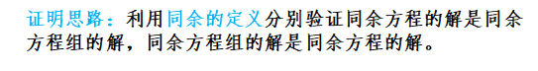

Slide 38





例3.1.4 求解同余方程：
解：由于 ，所以原同余方程与下列同余方程组同解：
根据中国剩余定理，令 ，

Slide 39

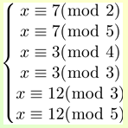
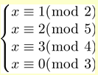

例3.1.5 求解同余方程组
解：由于10,12,15两两不互素，根据定理3.1.3，题中的同余方程组等价于下列同余方程组同解：
利用中国剩余定理可得

Slide 40
中国剩余定理的应用
秘密分享门限方案
群签名

Slide 41
第三章 同余方程
3.1 同余方程与中国剩余定理
3.2 二次同余方程与二次剩余
3.3 模P的平方根
3.4 Rabin公钥加密算法

Slide 42
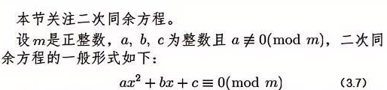
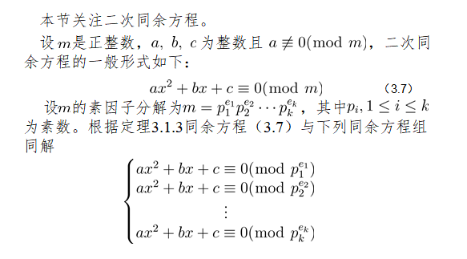
3.2二次同余方程与二次剩余

Slide 43

3.2二次同余与二次剩余
因此，只需要考虑模为素数的方幂 的同余方程：
（3.8）
由于 ，所以(3.8)式与下列同余方程同解：
（3.9）
因此，我们要讨论同余式(3.7)是否有解以及如何求解，首先要讨论形如(3.9)的同余式是否有解以及如何求解。

Slide 44
定义 3.2.1 设 为正整数，若同余式
有解，则称 为模 的二次剩余，否则称 为模 的二次非剩余。
对于 ，判断某个数是否为模 的二次剩余是平凡的。首先考虑奇素数的二次剩余问题。

Slide 45
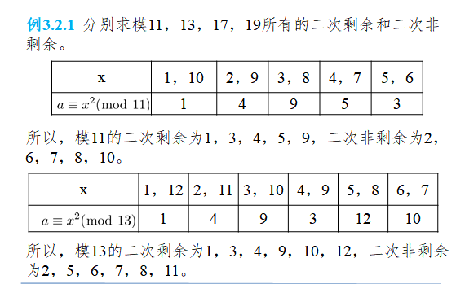

Slide 46
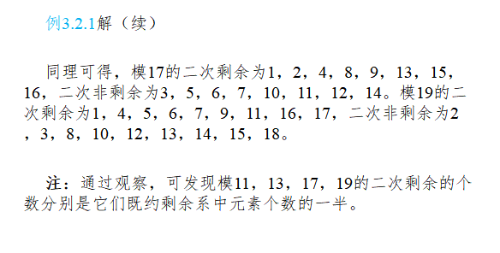

Slide 47
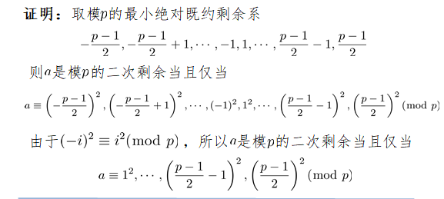

Slide 48
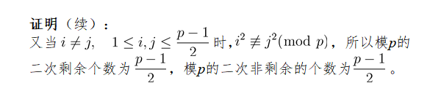

Slide 50
奇素数模 p 的二次(非)剩余判别条件
奇素数模的二次同余方程要么无解，要么恰有两解

Slide 51
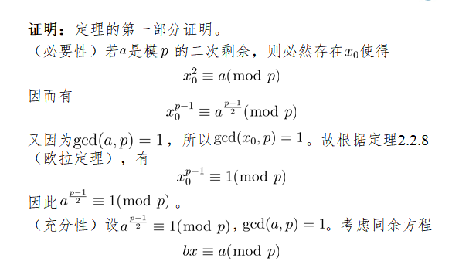
感兴趣的同学自学！

Slide 52
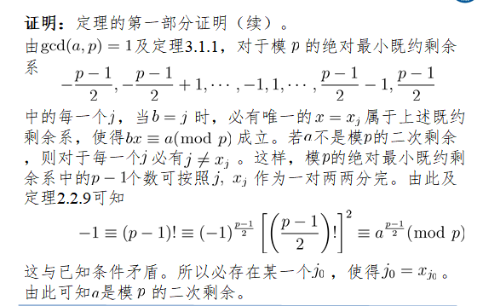

Slide 53
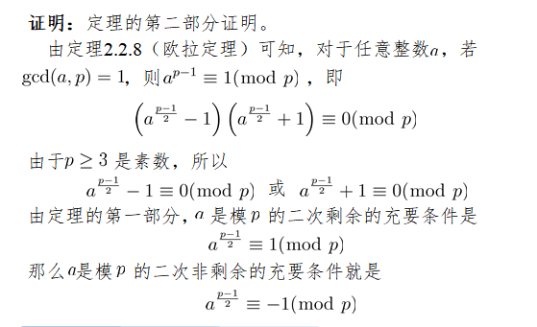

Slide 54
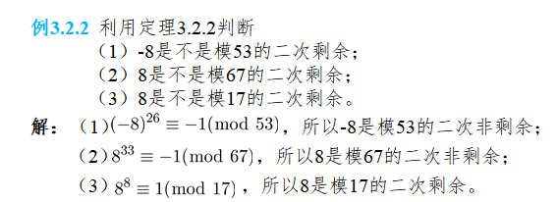

Slide 56
定理3.2.2并不是一个实用的判别法，因为对具体的素数p，当它不太大时，可以按照例3.2.1的方法直接确定某个数是否为二次剩余。当p比较大时，例3.2.1的方法和定理3.2.2都不实用。
为此，引入勒让德符号，来给出判断模p的二次剩余的一种有效方法。

Slide 57
勒让德符号

Slide 66
感兴趣的同学自学！

Slide 71
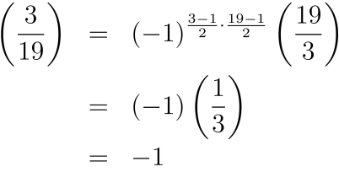
例3.2.3 计算 。
解：根据定理3.2.6，有
因此，3是模19的二次非剩余。
Notes:
将（3/9)改成(3/19）

Slide 72
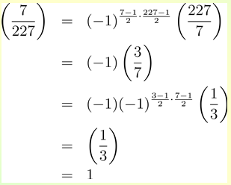
例3.2.4 判断同余方程 是否有解。
解：因为227是素数，根据定理3.2.6有
所以同余方程有解。

Slide 77
雅可比符号

Slide 81
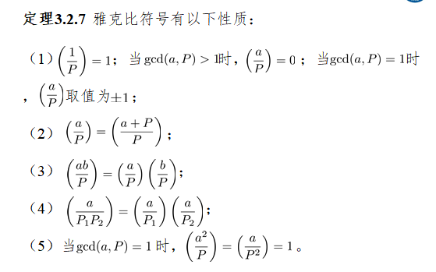

Slide 82
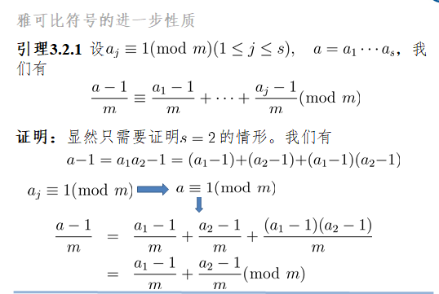

Slide 88
第三章 同余方程
3.1 同余方程与中国剩余定理
3.2 二次同余方程与二次剩余
3.3 模P的平方根
3.4 Rabin公钥加密算法

Slide 89
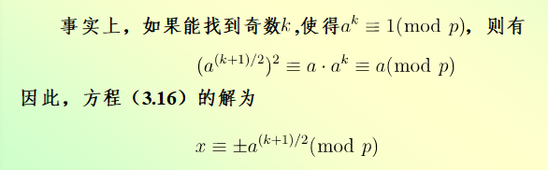
3.3模P的平方根
设 为奇素数，对于任意给定的整数 ,利用欧拉判别法可以快速地判断 a是否为模 p 的平方剩余，即二次同余方程
(3.16)
是否有解，也就是解决了解的存在性判定问题。本节讨论如何求二次同余方程(3.16)的解。

Slide 90


更一般地，如果能找到整数 、 和奇数 ，使得
，则 是方程（3.16）的解。
2

Slide 91
具体算法如算法3.3.1所示。
算法3.3.1 当 时求解模 的平方根。
输入：奇素数 ， ,平方数 ，且 是模 的二次剩余。
输出：模 的两个平方根。
1.计算 （算法2.2.2）。
2.返回 。

Slide 92
2

Slide 93
算法3.3.2 当 时求解模 的平方根。
输入:奇素数 , ,平方数 , 。
输出: 模 的两个平方根。
1.计算 (算法2.2.2)。
2.如果 ,则计算 。
3.若 ,则计算 。
返回 。
注：对于其他的奇素数 ,可采用算法3.3.3来计算模 的平方根。（算法3.3.3，了解！）

Slide 94
算法3.3.3 求模素数 的平方根。（了解！）
输入:奇素数 和整数 , 。
输出:若 是 的二次剩余， 模 的两个平方根。
1.用算法2.4.1计算勒让德符号 ，如果 则返
回( 是模 的二次非剩余)并终止。
2.选择整数 , , 随机选择，直到 。( 是模 的二次非剩余)
3.重复除2,将 写成 ,这里 是奇数。
4.用扩展欧几里得算法(算法1.2.2)计算 。

Slide 95
5.令 和 (算法2.2.2)。
6.对于 从1到 进行下述计算。
6.1 计算 ；
6.2 如果 ,则设 ;
6.3 令 。
返回 。
算法3.3.3是一个随机化算法，因为步骤2中，二次非剩余 是随机选择的。现在还没有确定的多项式时间算法能够找到一个模素数 二次非剩余。

Slide 96
合数模的情形

Slide 99
第三章 同余方程
3.1 同余方程与中国剩余定理
3.2 二次同余方程与二次剩余
3.3 模P的平方根
3.4 Rabin公钥加密算法

Slide 100
3.4 Rabin公钥加密算法
Rabin公钥加密算法与RSA公钥加密算法有些类似，它也选用了两个素数的乘积作为其模数，但其公钥和私钥与RSA有所不同[RSA以(n，e )为公钥，d 为私钥]。Rabin公钥加密算法的密钥生成算法如算法3.4.1所示。
算法3.4.1 Rabin公钥加密的密钥生成。
概要：每个实体产生一个公钥和相应的私钥。
每个实体进行如下步骤：
1.生成两个大小差不多的素数p和q满足 。
2.计算n=pq。
A的公钥为n，私钥为(p, q)。
Rabin公钥加密算法的加密/解密如算法3.4.2所示。

Slide 101
算法3.4.2 Rabin公钥加密和解密。
概要：B为A加密消息m，A进行解密。
1.加密。B进行如下步骤:
1.1 获得到A的认证的公钥n；
1.2 把消息表示成 中的整数m（明文）；
1.3 计算 ;
1.4 发送密文c给A。

Slide 102
2.解密。为了从密文c恢复出明文m, A进行如下步骤：
2.1 用扩展的欧几里得算法求整数 和 ，使得整数 和 满足 ；（这可仅在密钥生成时计算，可用于每一次解密）
2.2 计算 ；
2.3 计算 ；
2.4 计算 ；
2.5 计算 ；
2.6 输出 的四个平方根为 ， ， ， ；
2.7 根据预先约定的消息冗余确定为 ， ， ， 中正确明文。
每一个密文对应四个原文，而真正的原文一般需要根据验证码或预先预定的消息冗余来对应或确定。

Slide 103
Rabin公钥加密算法的安全性基于计算模 的平方根问题的困难性，可以证明该困难问题与大整数分解困难问题是等价的。

